Slide 1
Implementación de Recursos Digitales para la Inclusión Educativa en Nicaragua
Avances y Desafíos

Slide 2

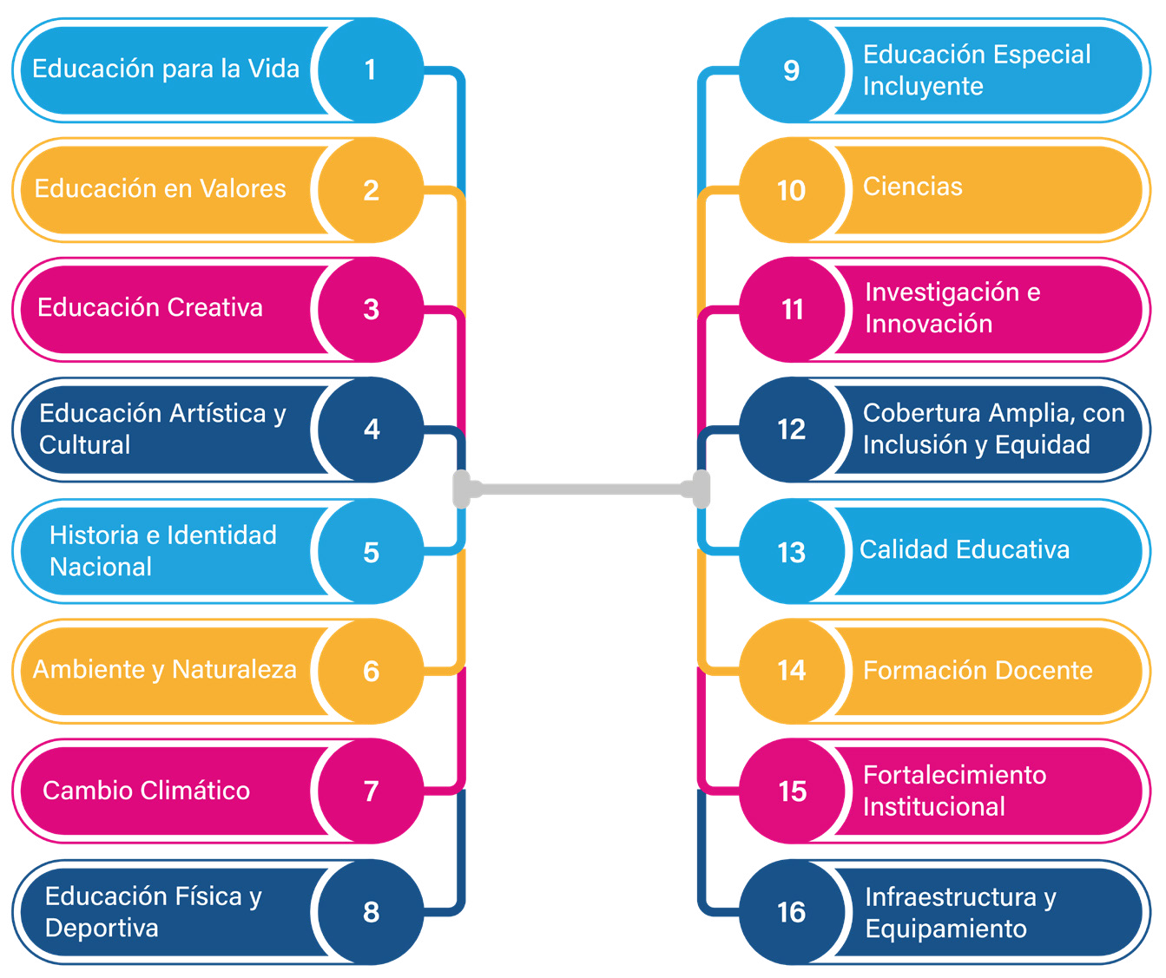

Una mirada al futuro
9, 12, 1, 2,13, 14, 15

Slide 3

Una mirada al futuro

Slide 4

Marco Legal y Normativo
Leyes Internacionales y Convenciones: Convención sobre los Derechos de las Personas con Discapacidad.
Acuerdos internacionales que promueven la educación inclusiva para todos Como el tratado Marrakech. Información accesible 2019 decretos presidencial 15 julio del 2019
Ley de la Lengua de Señas Nicaragüense 675: Reconoce el derecho a la educación en lengua de señas.
Programa "Todos con Voz": Atención integral a personas con discapacidad en Nicaragua.
Ley de los derechos de las persona con discapacidad 763.
Ley general de educación 582
Plan Nacional de Lucha contra la Pobreza.

Slide 5

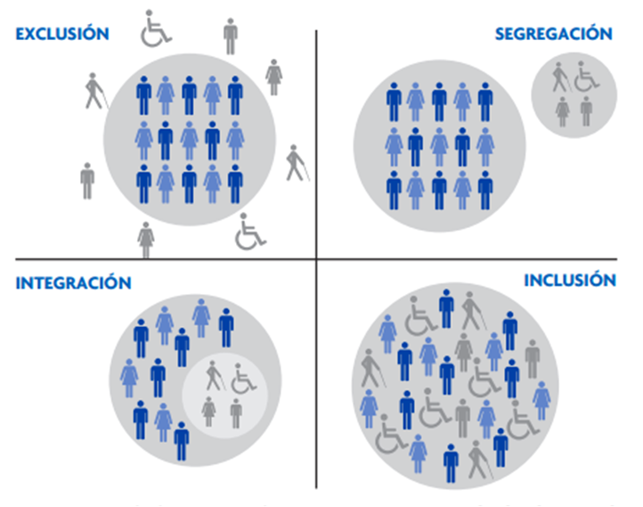
Principios y Paradigmas de la Educación Inclusiva
Principios Fundamentales:
  Equidad, igualdad y calidad en todos los niveles educativos.
  Enfoque holístico que atiende las necesidades diversas.
  DUA
Paradigmas:
  De la exclusión a la participación activa.
  De la integración a la inclusión completa.

Slide 6


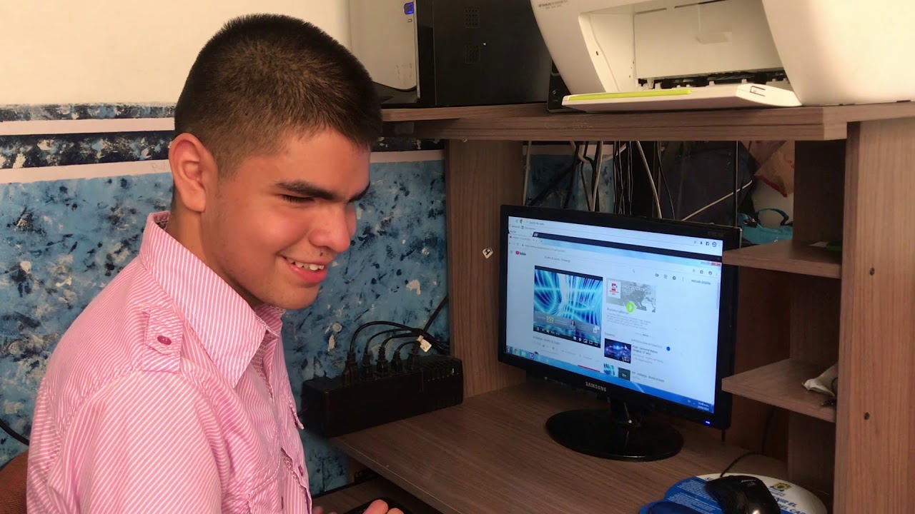

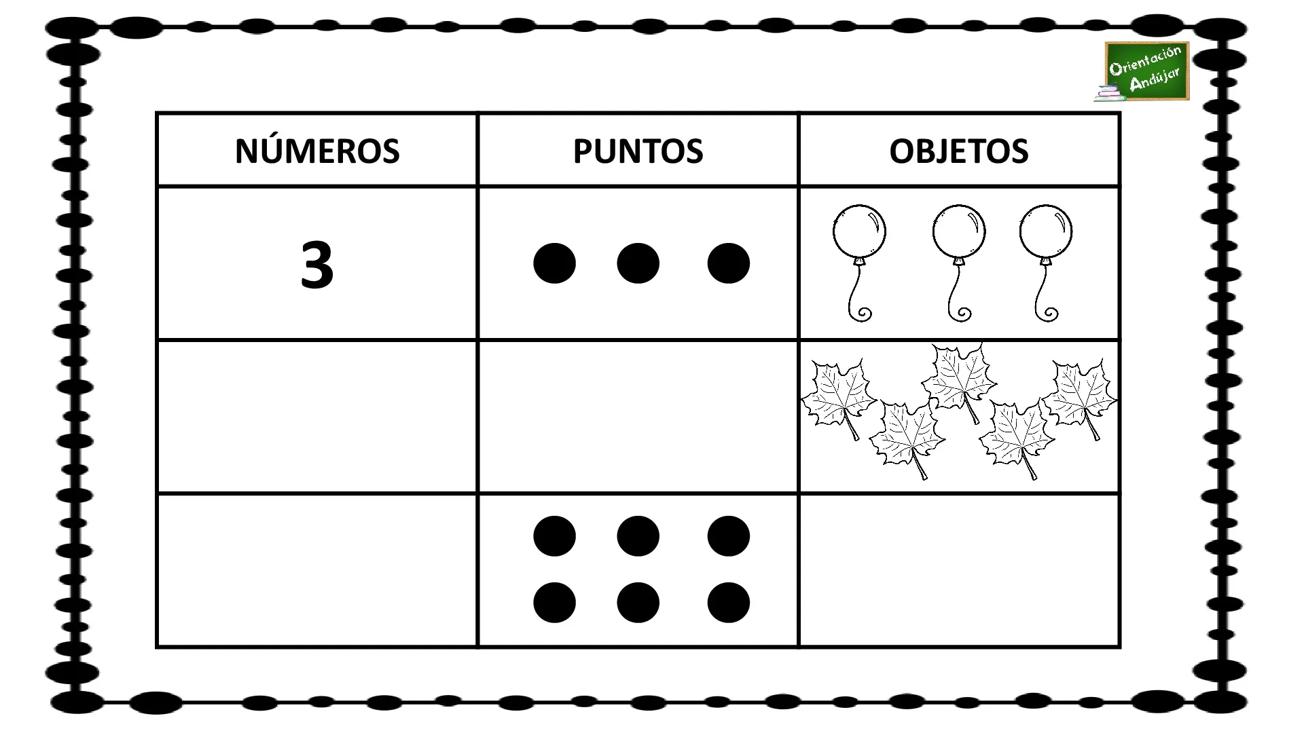
Modelo de Procesamiento de la Información
Fases Clave:
  Procesamiento Sensorial:
  Procesamiento Procedimental:.
  Aprendizaje Significativo:
Ejemplos Adaptativos:
  Ciegos: Lectores de pantalla y audiolibros.
  Sordos: Uso de lámparas y recursos visuales para el ritmo musical.

Slide 7
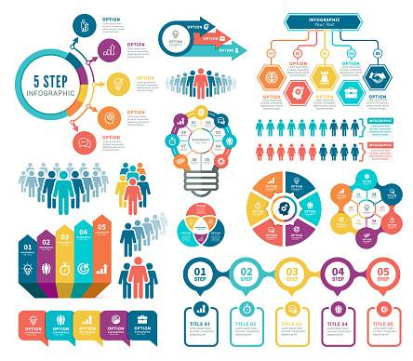
Estrategias Digitales en Educación Inclusiva
Recursos Adaptados:
  Infografías, mapas mentales, textos simplificados y diagramas para facilitar la comprensión.
  Videos con lenguaje de señas y gráficos animados.
Actividades Prácticas:
  Marcación de ritmo para estudiantes sordos usando señales visuales.
  Aplicación de mapas mentales y textos simplificados para facilitar el aprendizaje.

Slide 8

Barreras y Desafíos en la Educación Inclusiva
Brechas Digitales: Diferencias en el acceso a tecnología entre zonas urbanas y rurales.
Capacitación Docente: Falta de formación continua en tecnologías inclusivas.
Sostenibilidad: Desafíos en la actualización y mantenimiento de plataformas digitales.
Barreras sociales: Conductuales, Actitudinales

Slide 9
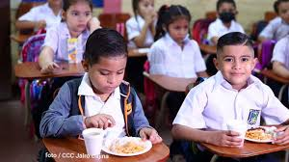
Diversidad Cultural y Educación Inclusiva
Diversidad Cultural:
  Reconocer la diversidad como factor clave para una educación inclusiva.
  Adaptar las estrategias educativas a contextos multiculturales.
  Promoción de la Equidad
  Garantizar que todos los estudiantes, sin importar su origen, tengan las mismas oportunidades de éxito educativo.
  Voluntad, compromiso y vocación, convicción social, humana y revolucionaria.

Slide 10
Yuro Jasser Estrada González
yuro.estrada@unan.edu.ni

